Slide 1
Технологическое просвещение (математическое и естественно-научное образование) как способ укрепления технологического суверенитета страны
Основные положения Концепции «Технологическое просвещение (математическое и естественно-научное образование) как способ укрепления
технологического суверенитета страны
Горбатова Ольга Николаевна,
кандидат педагогических наук, заведующий кафедрой естественно-научного образования
КАУ ДПО «АИРО имени А.М. Топорова»,
руководитель отделения по естественнонаучным дисциплинам
краевого УМО
14.04.2025

Slide 2
Указ Президента Российской Федерации от 28 февраля 2024 г. № 145 "О Стратегии научно-технологического развития Российской Федерации"
Зафиксирована необходимость укрепления научно-технологического суверенитета нашей страны и роль естественно-научных предметов в этом процессе

Slide 3
Полный текст письма размещен в «Сферуме». Чат «Точка роста. Алтайский край»
https://sferum.ru/?p=messages&join=UQxZJstsEWvWuzndhWn/Jus38M7zg0V4j2k=

Slide 6
Национальный проект «Молодежь и дети» продолжает
национальный проект «Образование»
Центры «Точка роста» – продолжают работу!

Slide 8
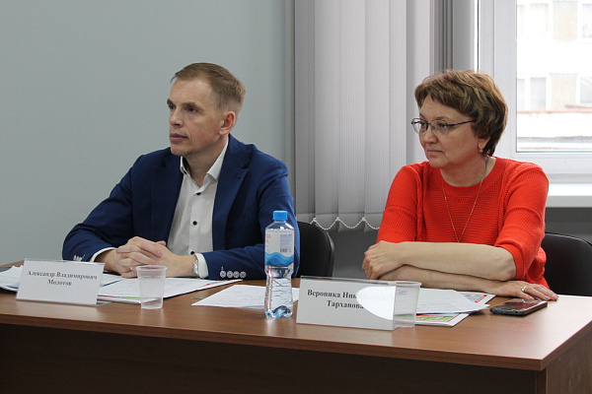
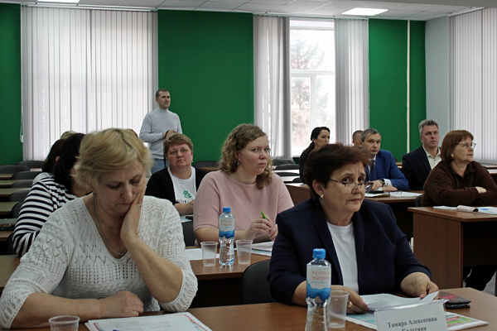
Приказ Минпросвещения России от 12.02.2025 г. № 93 вводится с 1.09.2025 г. «агротехнологический, естественно-научный профиль» (уровень СОО)
Материалы круглого стола по вопросам агроэкологического образования и трудового воспитания школьников и краевого слета агроэкологических объединений обучающихся «Молодые хозяева Земли»
В крае предусмотрена реализация пилотного проекта по формированию агротехнологических классов на основе трехсторонних соглашений между школой, профессиональной образовательной организацией и организацией АПК. Это часть мероприятий федеральных проектов «Кадры в агропромышленном комплексе», «Технологическое обеспечение продовольственной безопасности».
Перед регионом стоит задача создания до 2030 года 90 агротехнологических классов, - сказал Александр Молотов. - В 2025/26 учебном году на базе школ края планируется создать 12 агротехнологических классов с участием в качестве сторон соглашения Алтайского государственного аграрного университета, школ и сельскохозяйственных предприятий в Благовещенском, Павловском, Солонешенском, Тальменском районах и городе Барнауле. На выплаты 135 учителям предусмотрено 30 млн рублей.
Проект обеспечен мерами государственной поддержки. Так, организации – участники проекта смогут возместить часть затрат на капремонт или оснащение оборудованием агротехнологических классов. А учителя, которые работают в агроклассах, будут получать стимулирующие выплаты (до 30 тыс. в месяц).
3 февраля 2025 года на встрече с президентом Российской федерации В.В. Путиным министр просвещения С.С. Кравцов информировал главу государства о создании в 74 регионах страны около 200 агроклассов. Президентом РФ было поручено Министерству просвещения совместно с Министерством сельского хозяйства изучить возможность создания профильных агроклассов и при необходимости активизировать профориентацию в этом направлении.
Алтайский государственный аграрный университет ведет активную работу по организации сети агроклассов в крае.
Преподаватели вуза разработали специализированный образовательный контент по направлениям: «Агрономия и агрохимия», «Агроинженерия», «Зоотехния и продукты питания», «Ветеринария», «Агробизнес», «Землеустройство», «Мелиорация» и «Лесное дело». Вуз планирует добавлять выпускникам агроклассов 10 баллов к ЕГЭ при поступлении в университет.
Разработана концепция по созданию агротехнологических классов
В Методических рекомендациях (2025 г., зам министра с/х РФ) по реализации комплексных мероприятий по созданию агротехнологических классов указано: «при определении перечня образовательных организаций…учитывать наличие центров «Точка роста», школьных «Кванториумов»

Slide 9
Учитывает и развивает идеи Концепции развития математического образования Российской Федерации (утверждена распоряжением Правительства Российской Федерации от 24 декабря 2013 г. № 2506–р, ред. от 08.10.2020 г.), Концепций преподавания учебных предметов «Физика», «Химия» (утверждены решением Коллегии Минпросвещения России, протокол от 3 декабря 2019 г. № ПК–4вн), «Биология» (одобрена решением федерального учебно-методического объединения по общему образованию, протокол от 29 апреля 2022 г. № 2/22), Концепции преподавания предметной области «Технология» (утверждена решением Коллегии Министерства просвещения Российской Федерации, протокол от 24 декабря 2018 г. № ПК–1вн) в образовательных организациях Российской Федерации, реализующих основные общеобразовательные программы.
Приоритетные направления развития технологий в РФ
− новые технологии – новые материалы, создание систем обработки больших объемов данных, искусственный интеллект;
− энергетика – экологически чистая и ресурсосберегающая энергетика, формирование новых источников, способов генерации, транспортировки и хранения энергии;
− медицина – персонализированная медицина, высокотехнологичное здравоохранение и технологии здоровьесбережения;
− агропромышленный комплекс – высокопродуктивное и экологически чистое агро- и аквахозяйство, создание безопасных и качественных, в том числе функциональных, продуктов питания;
− безопасность – противодействие техногенным, биогенным, социокультурным угрозам и источникам опасности для общества, экономики и государства;
− освоение пространства – интеллектуальные транспортные и телекоммуникационные системы, освоение и использование космического и воздушного пространства, Мирового океана, Арктики и Антарктики.

Slide 12
Цель: осуществление технологического просвещения на базе фундаментального математического и естественно-научного образования, образования в области информатики и информационных технологий, организация широкой профориентации на уроках труда (технологии), создание возможностей для повышения заинтересованности молодежи в области науки, технологий и инноваций, формирование устойчивой мотивации подростков к получению научного и инженерного образования.
Технологическое просвещение – это целенаправленная просветительская деятельность образовательной организации по реализации государственной политики укрепления технологического суверенитета страны, направленная на распространение знаний, опыта, формирование умений, навыков, ценностных установок, компетенций в целях интеллектуального и предпрофессионального развития обучающихся, способствующая расширению их научно-технического кругозора, воспитанию устойчивого интереса к проблемам, связанным с естественными и математическими науками, технологиями, инженерией, проектно-конструкторской деятельностью.
Технологическая грамотность – это готовность и способность применять приобретаемые знания, умения и навыки для принятия обоснованных решений по использованию современных технологий в различных сферах человеческой деятельности. Технологическая грамотность основывается на осознании важности и влияния практического аспекта научных знаний на развитие технологий, на идее связи теории с практикой; она включает понимание основ работы технологий. Рассматривается как часть функциональной грамотности обучающихся.
В настоящее время востребован научно-практический характер образования, ориентированный на технологии исследовательской и проектной деятельности обучающихся и направленный на их саморазвитие и самореализацию в условиях современной техносферы. Школьники должны быть готовы использовать передовые методы проектирования и конструирования.
Зафиксирована необходимость повышения качества преподавания учебных предметов «Биология», «Физика», «Химия», в том числе за счет интеграции данных учебных предметов

Slide 16
Ведущие тематики ДПП
Технологическое просвещение в общем образовании (естественно-
научные дисциплины, (труд) технология, математика и информатика).

